Slide 1


Slide 2
Exportation Paramètres CATIA
Excel
2009-04-14
Réseau Ingénierie et Maquettes
Sébastien TAJAN

Slide 3
Exportation Paramètres CATIA → Excel
Procédure interne concernant l’exporation de paramètre CATIA (mesure, capteur…) vers Excel
But: permettre un traitement analytique d’un grand nombre de données (ex: calcul déformée dard+balance)

Slide 4
Exportation Paramètres CATIA → Excel
L’exemple considéré est le cas d’un calcul de déformée maximale maquette+dard+balance:
  Les déformées balance sont connues grâce aux FICABA Y:\Ressources Conception\Balance\Ficaba
  Les déformées dard sont calculées via un calcul élément finis SA2 CATIA
  La maquette est considérée comme rigide

Slide 5
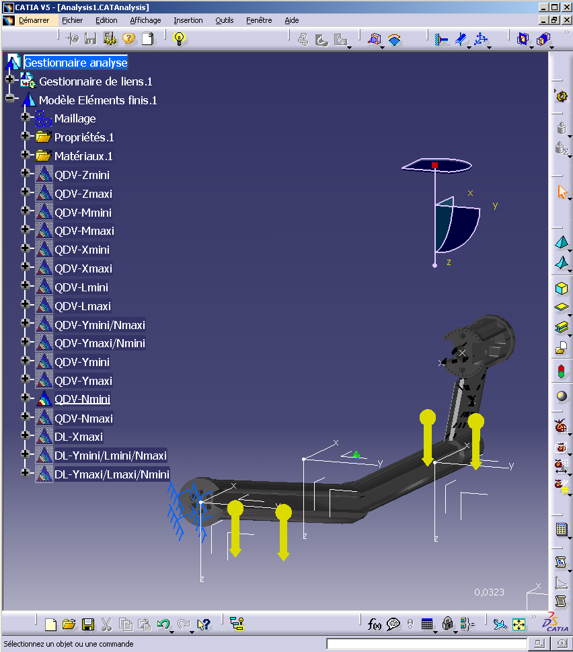
Exportation Paramètres CATIA → Excel
Lors d’un calcul de déformée dard+maquette+balance, un grand nombre de cas de calcul est requis
Chaque cas de calcul correspond à un cas de charge pour un Mach, une configuration et une attitude donnée
Chaque cas de calcul donne 6 composantes de déformées au CRB (Centre Reduction Balance)
  3 translations
  3 rotations

Slide 6
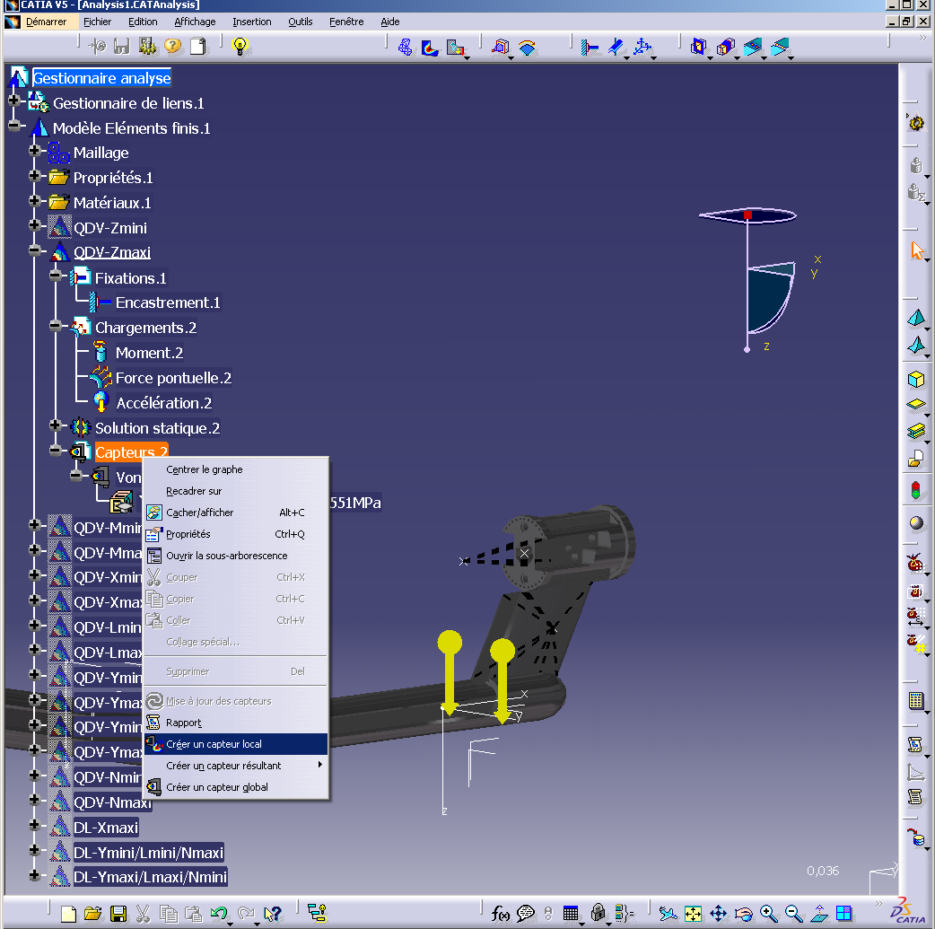
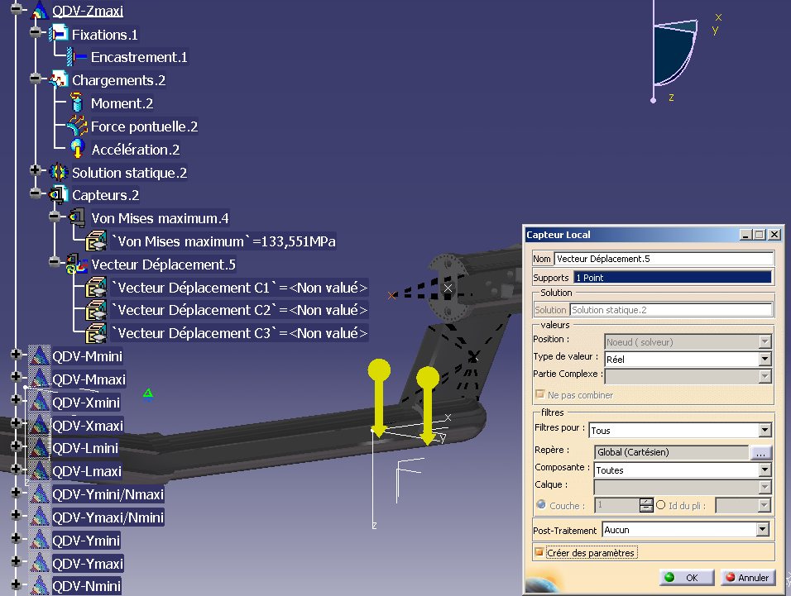
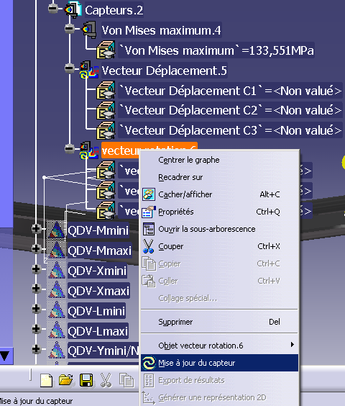
Exportation Paramètres CATIA → Excel
Création paramètres: ici, les 6 composantes de déformations nous intéressent:
  Création 1 capteur translation au CRB
  Création 1 capteur rotation au CRB
Mise à jour des capteurs
Attention cocher: « créer de paramètres »

Slide 7

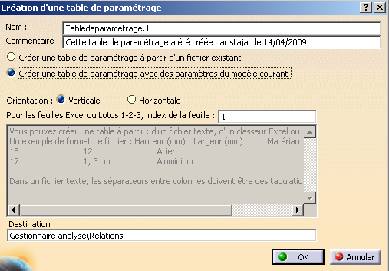
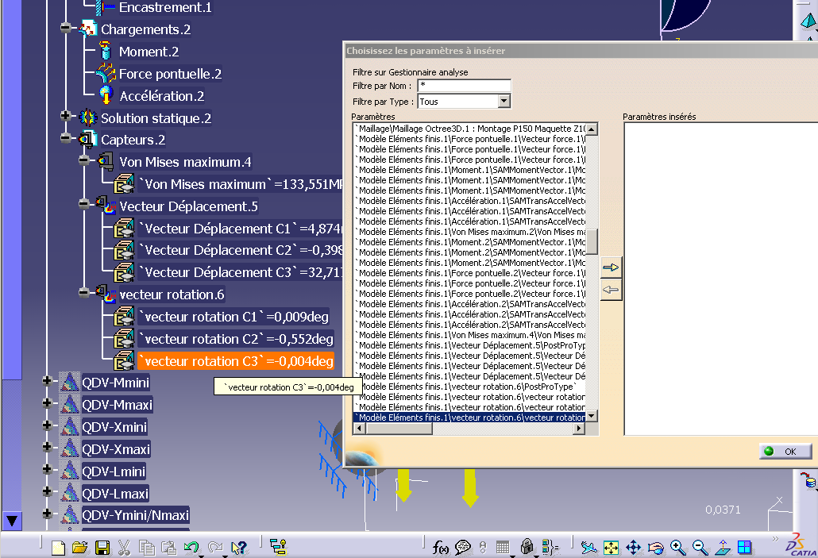
Exportation Paramètres CATIA → Excel
Création “Table de Paramètrage”
Créer table:
  “à partir du modèle courant”
  “table horizontale”
Sélectionner les paramètres à exporter
Cliquer sur les paramètres à exporter puis les faire glisser (à l’aide de la flèche de la boite de dialogue) dans la colonne « paramètres insérés »

Slide 8
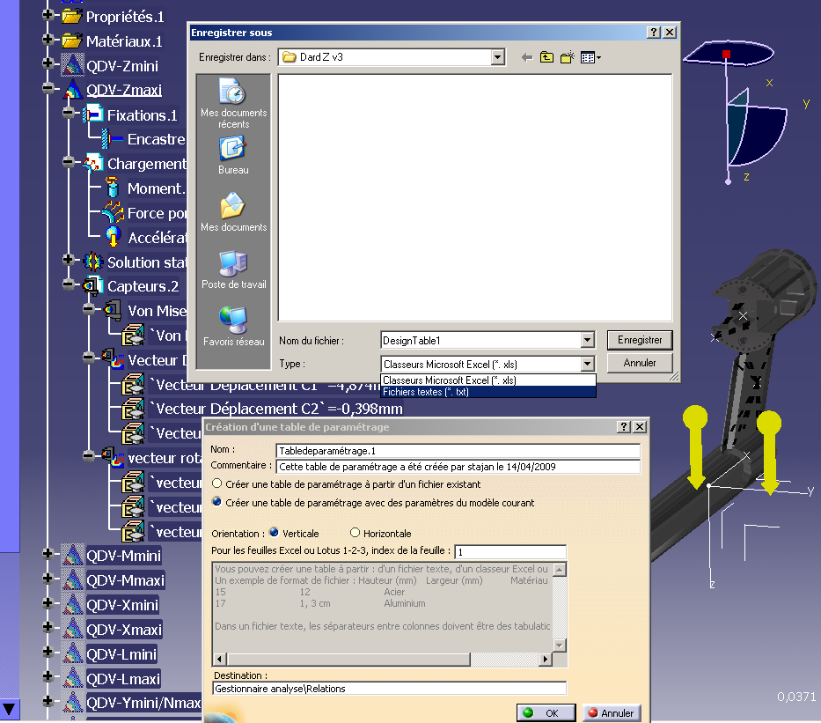
Exportation Paramètres CATIA → Excel
Enregistrer la table au format « .txt »
Cette étape est capitale,
L’enregistrement au format
« .xls » ne marche pas

Slide 9
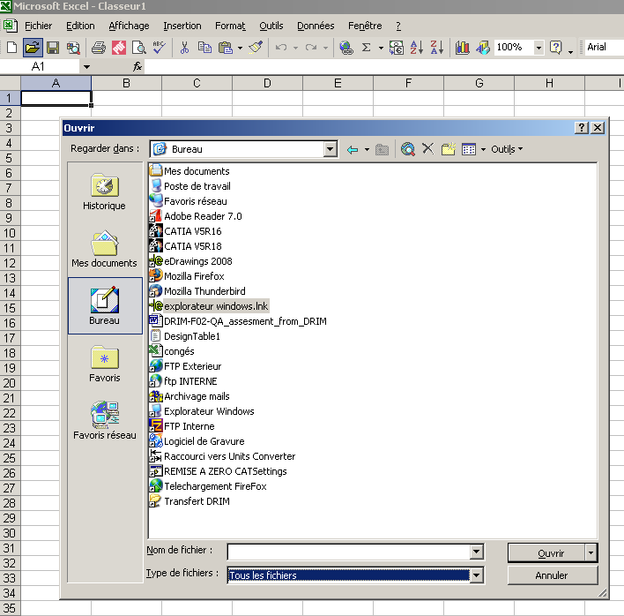
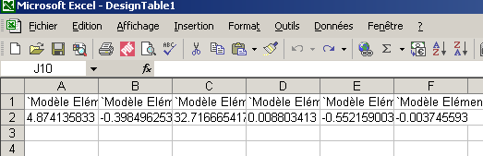
Exportation Paramètres CATIA → Excel
Ouvrir Excel
Ouvrir la table de paramètrage au format .txt
La table est créée
« tous les fichiers »

